Slide 1
HØKON1201 Forelesning 7: Flaskehalser og renteregning (Kap. 11 og 12)
Bedriftsøkonomi

Slide 2
Kort repetisjon av forelesning 6
Beslutninger på kort sikt:
Øker totalt dekningsbidrag?
Ignorere FK og fortiden
KVR-analyser:
Nullpunktsomsetning
Sikkerhetsmargin/sikkerhetsgrad
Nullpunktdiagrammer
Forutsetninger for KRV-analyser

Slide 3
Denne forelesningen
Flaskehalser
Hva er det?
Hvordan finne dem?
Hvordan prioritere produksjon?
Renteregning
Enkel finansmatematikk

Slide 4

Flaskehalser

Slide 5
Illustrerende eksempel
En klinikk gjennomfører 2 typer operasjoner: A og B
Disse har ulik inntekt og ressursbruk:
Inntekt per operasjon: 5000 og 7000
Antall timer i oppfølging: 3 timer og 4 timer
Antall timer under operasjon: 1 timer og 2 timer
Vi har begrenset med kirurgtid og oppfølgingskapasitet
Hvordan bør vi prioritere mellom disse operasjonene?

Slide 6
Kapasitetsbegreper og sammenhenger (11.1)
Selvkostkalkyler gir ikke et klart bilde av kostnadene ved utnyttet vs uutnyttet kapasitet. ABC tar hensyn til dette
Ressurser som begrenser kapasitet kalles «flaskehalser»
Det kan være lønnsomt å utvide tilgjengelig kapasitet, fjerne flaskehalser, dersom inntektene > kostnadene
Verdien av en ekstra enhet kapasitet i en ressurs kalles ofte ressursens «skyggepris»
Ressurser med ledig kapasitet har skyggepris = 0
Kostnad for ledig kapasitet = (total kost for ressurs/tilgjengelig kap.)*uutnyttet kapasitet

Slide 7
Flaskehalser og optimering (11.2)
Formål: bestemme optimal produktmiks
Optimal = maksimalt dekningsbidrag til bedriften
«Detour»: Lineær programmering
Målfunksjon (typisk DB)
Bibetingelser (kapasitetsbegrensninger)
Isokvanter
Mulighetsområde
Isomåloppnåelseslinje

Slide 8
Tavletegning

Slide 9
Produktprioritering med en flaskehals
Flaskehals = knapphetsfaktor
Avdelingen eller maskinen med minst kapasitet begrenser totalkapasiteten
Mangel på innsatsfaktorer, som
Råvarer
Kvalifisert arbeidskraft
Areal
Kapasitet på maskiner og utstyr

Slide 10
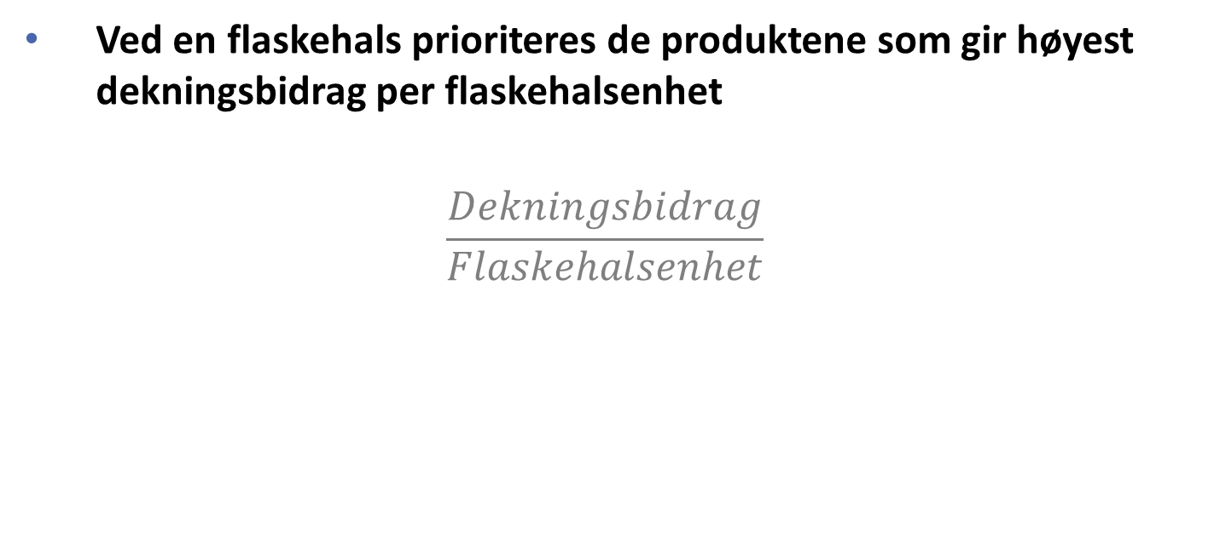
Produktprioritering med en flaskehals når flaskehalsen er kjent
Ved en flaskehals prioriteres de produktene som gir høyest dekningsbidrag per flaskehalsenhet
$$\frac{Dekningsbidrag}{Flaskehalsenhet}$$

Slide 11
Egenaktivitet
En virksomhet fremstiller to produkter, GT og GTL. De to produktene dekker stort sett samme behov, men GTL har et mer eksotisk preg. I utgangspunktet selger man omtrent like mye av de to produktene. I et forsøk på å forbedre lønnsomheten ønsker man å få selgerne til å styre salget i en mer i lønnsom retning. Du skal som konsulent anbefale hvilket produkt man bør øke innsatsen på for å få opp lønnsomheten.
Maskin 2 kan maksimalt benyttes 2500 timer i året
 | GT | GTL
Salgspris | Kr 1500 | Kr 2000
Variable kostnader | Kr 800 | kr 1100
Faste kostnader (50% av VK) | Kr 400 | Kr 550
Fortjeneste per enhet | Kr 300 | Kr 350
Timeforbruk i tilvirkningsavdelingen | 3 | 3
Timer på maskin 2 | 1 | 1,5
Faktisk salg (enheter) | 1000 | 1000
Hvilket produkt bør prioriteres?

Slide 12
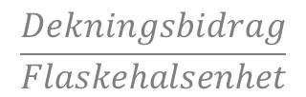
Egenaktivitet
Nøkkel:
DB GT = 700
DB GTL = 900
DB pr enhet flaskehals:
DB GT = 700/1 = 700
DB GTL = 900/1.5 = 600
 | GT | GTL
Salgspris | Kr 1500 | Kr 2000
Variable kostnader | Kr 800 | kr 1100
Faste kostnader (50% av VK) | Kr 400 | Kr 550
Fortjeneste per enhet | Kr 300 | Kr 350
Timeforbruk i tilvirkningsavdelingen | 3 | 3
Timer på maskin 2 | 1 | 1,5
Faktisk salg (enheter) | 1000 | 1000
$$\frac{Dekningsbidrag}{Flaskehalsenhet}$$
Hvilket produkt bør prioriteres?
GT

Slide 13
Beslutninger på lang sikt
Langsiktige beslutninger (gjerne av betydelig størrelse) krever et annet analyseverktøy enn kortsiktige
Kontantstrømmer over flere år
NB: Viktig å ikke stole blindt på matematikken
Også bruke egen intuisjon
Ofte betydelig usikkerhet

Slide 14
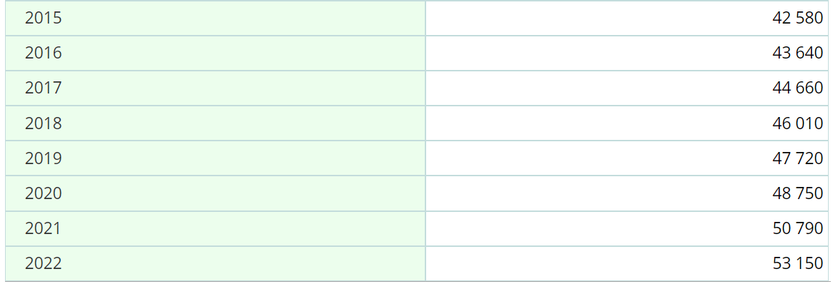
Pengenes tidsverdi
Gjennomsnittlig månedslønn
Kilder: https://www.ssb.no/statbank/table/11419/tableViewLayout1/

Slide 15
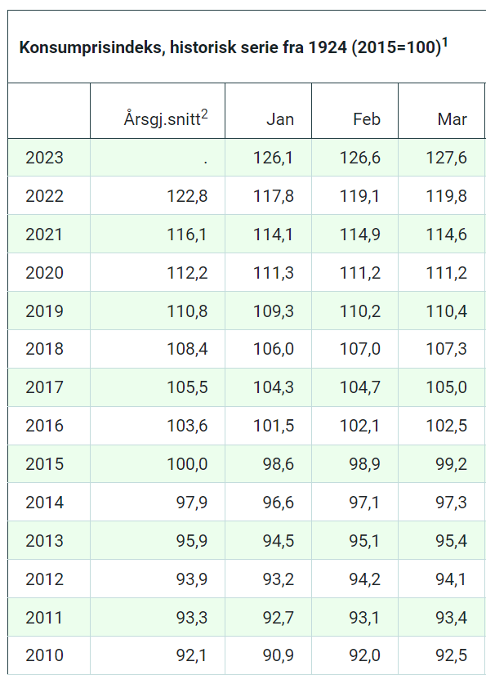

Inflasjon
Prisstigning 2021?

Slide 16
Pengenes tidsverdi
Hundre kroner i dag = hundre kroner om ti år
MEN: vi ønsker å få utbetalt hundre kroner i dag fremfor hundre kroner om ti år
Pengene blir satt større pris på i dag enn en gang i fremtiden.
Det er tre faktorer som skaper forskjell i verdi mellom et fremtidig beløp og verdien i dag:
Rentefoten (prisen på å få pengene i dag, fremfor å vente)
Venteperiodens lengde
Beløpets størrelse

Slide 17
Pengenes tidsverdi
Rentefoten har flere ulike betegnelser som vi bruker om hverandre:
Avkastningskrav, kalkylerente, kapitalkostnad, diskonteringsrente
Rentefoten som er med på å bestemme verdien i dag på påvirkes av:
Ventetiden: Ved å plassere pengene i dag kan vi få avkastning på disse senere, ved å vente med å plassere dem taper vi avkastningen. Vi må derfor kompenseres for ventetiden
Det er en usikkerhet ved å investere og vi vil ha et risikotillegg
Vi må også kompenseres for inflasjon

Slide 18

Tenk etter…
Hva er effekten på rentefoten når inflasjonen er nesten lik 0 og det er lav risiko i prosjektet?
Hva er effekten på rentefoten når inflasjonen er skyhøy?

Slide 19
Renteregning (Kap 12)
Vi bruker kalkulator i dette kurset
Sentrale begreper:
Annuitet: samme beløp hver termin
Diskonteringsrente, kalkylerente, avkastningskrav: rentesats
Nominell rente: oppgitt lånerente
Effektiv rente: «sanne renten», inkluderer gebyrer eller kostnader knyttet til periodisering
Evig annuitet
Nåverdi
Fremtidsverdi

Slide 20
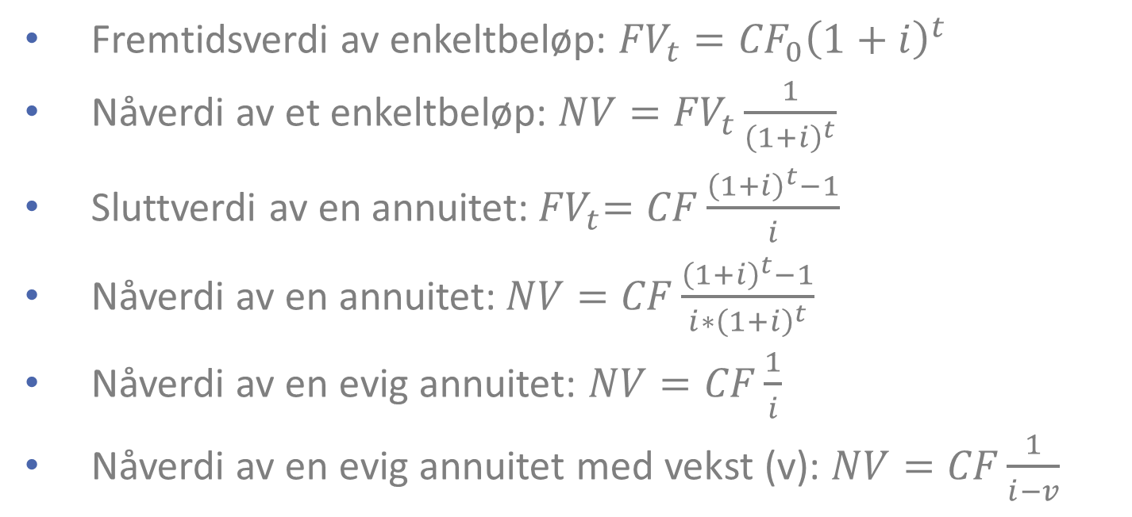
Formler
Fremtidsverdi av enkeltbeløp: ${FV}_{t}={CF}_{0}{\left(1+i\right)}^{t}$
Nåverdi av et enkeltbeløp: $NV={FV}_{t}\frac{1}{{\left(1+i\right)}^{t}}$
Sluttverdi av en annuitet:${ FV}_{t}=CF\frac{{\left(1+i\right)}^{t}−1}{i}$
Nåverdi av en annuitet:$NV=CF\frac{{\left(1+i\right)}^{t}−1}{i∗{\left(1+i\right)}^{t}}$
Nåverdi av en evig annuitet: $NV=CF\frac{1}{i}$
Nåverdi av en evig annuitet med vekst (v): $NV=CF\frac{1}{i−v}$

Slide 21
Oppgaver
11 .2
12.1

